Slide 1

Kiến trúc hệ sinh thái Big Data và công nghệ lưu trữ dữ liệu
2.1 Tổng quan • 2.2 Kiến trúc hệ sinh thái • 2.3 DFS • 2.4 Hadoop Ecosystem • 2.5 HDFS 2.6 NoSQL • 2.7 MongoDB / Cassandra / Neo4j • 2.8 Data Lake / Lakehouse / Delta Lake / Databricks 2.9 Bức tranh hệ sinh thái • Thực hành Python + Jupyter + NumPy + Pandas Bổ sung theo đề cương: Spark, Kafka, Flink ở mức tổng quan; bản đồ công cụ; lựa chọn công nghệ lưu trữ.
Bài 2
1

Slide 2
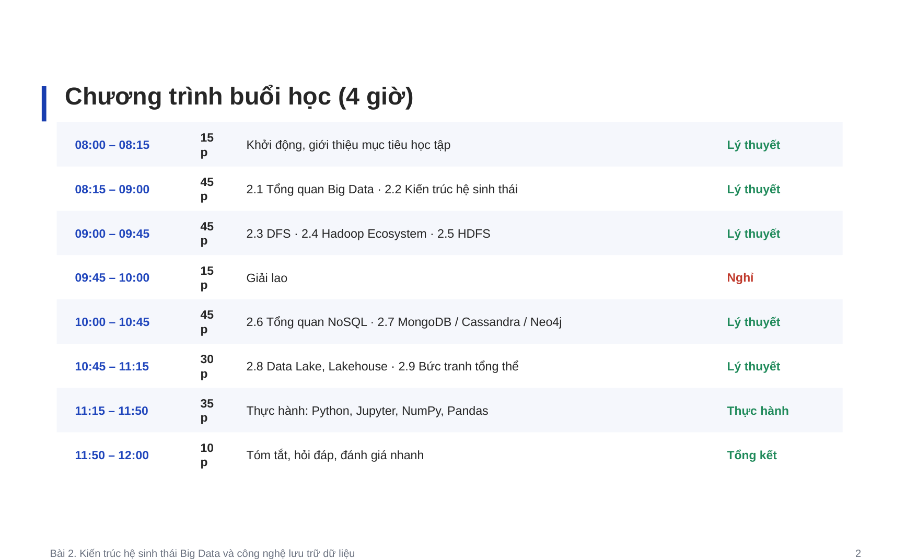
Chương trình buổi học (4 giờ)
2

Slide 3
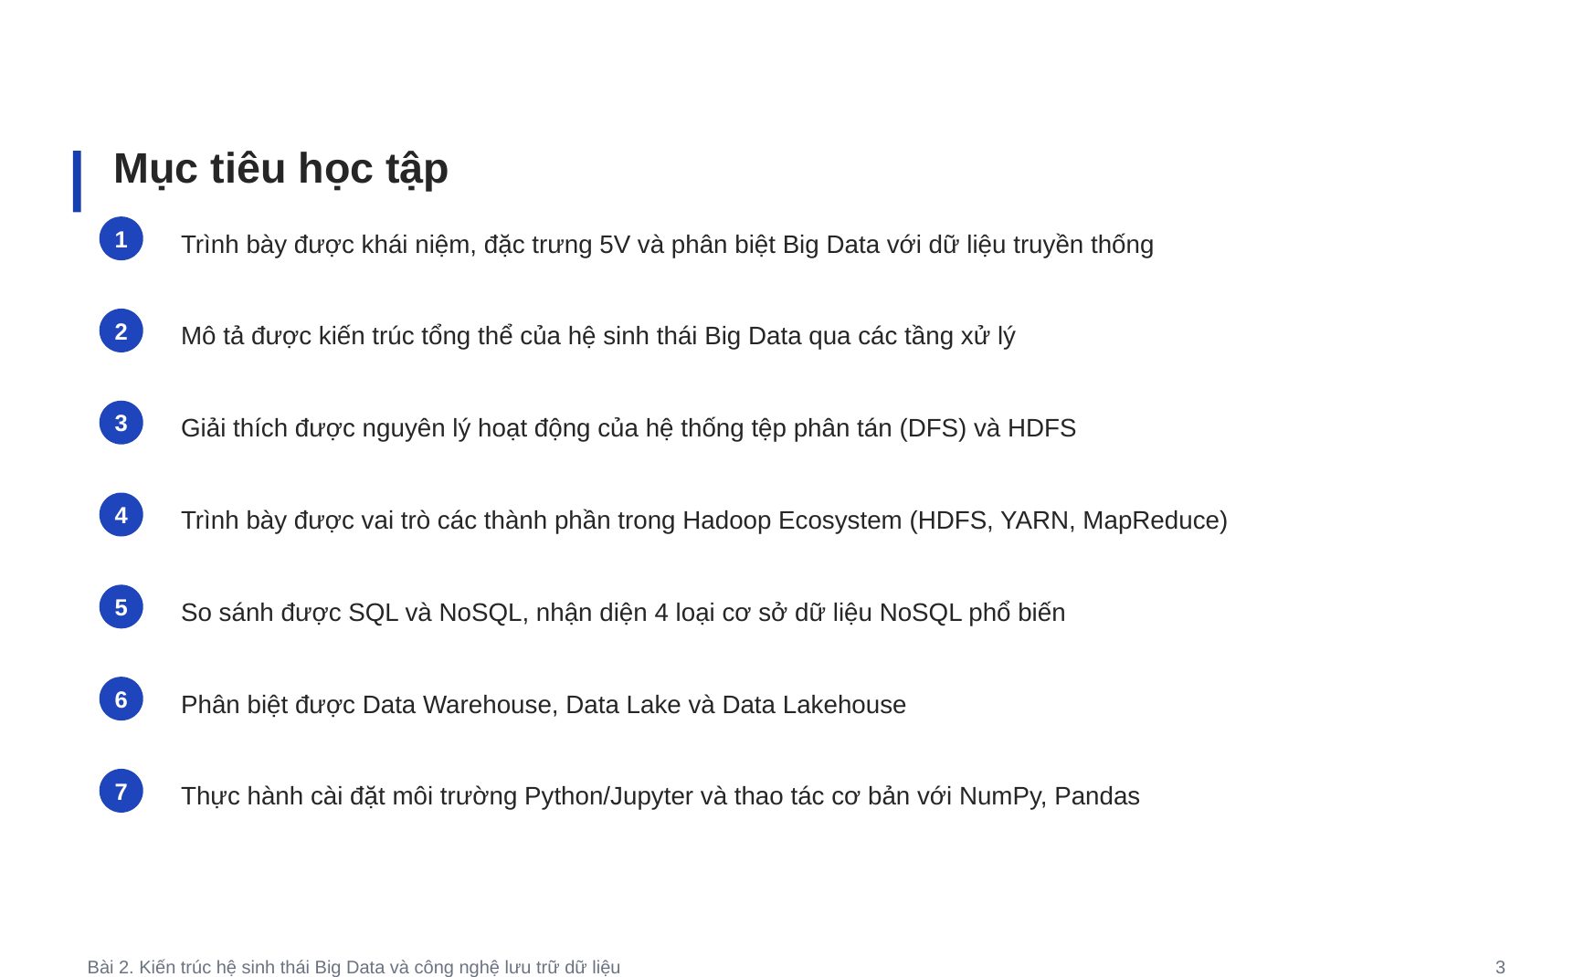
Mục tiêu học tập
3

Slide 4
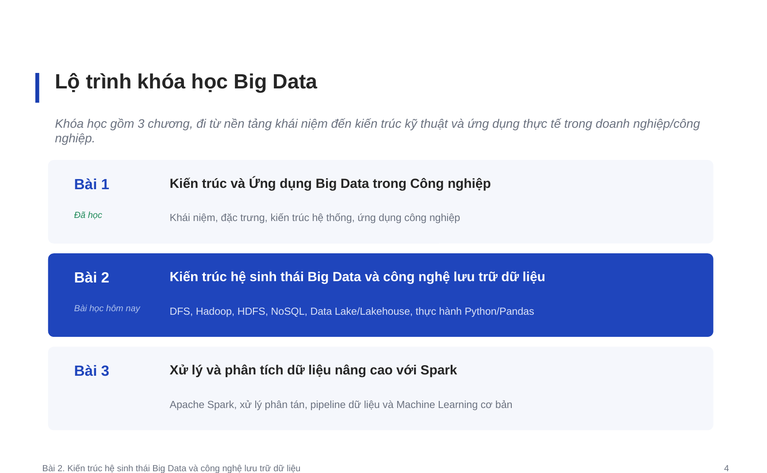
Lộ trình khóa học Big Data
4

Slide 5
PHẦN 2.1
Tổng quan về Big Data
Khái niệm, đặc trưng 5V và các bài toán Big Data trong thực tế
5

Slide 6
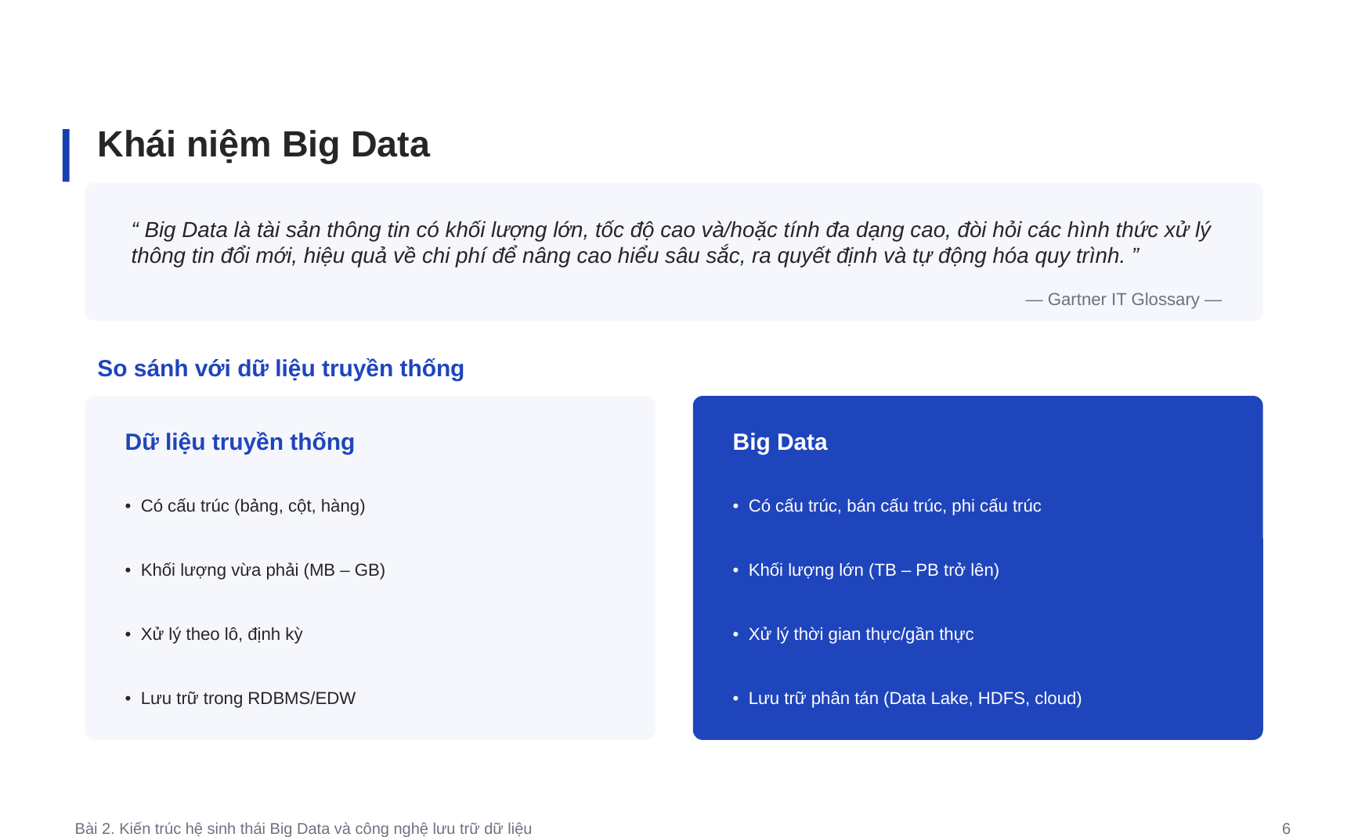
Khái niệm Big Data
6

Slide 7
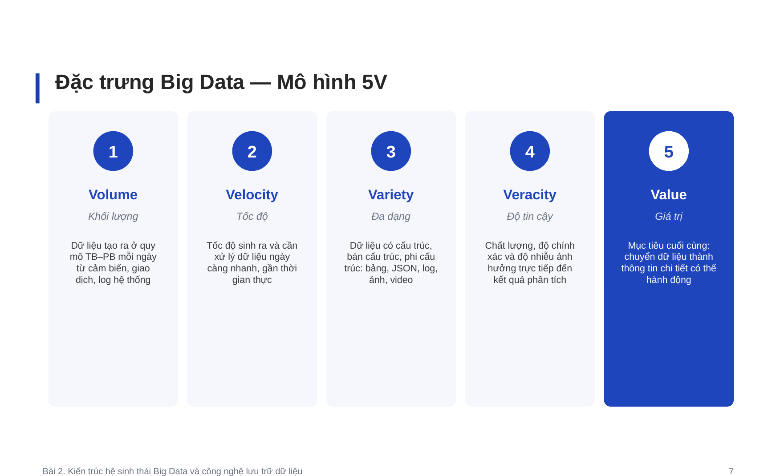
Đặc trưng Big Data — Mô hình 5V
7

Slide 8
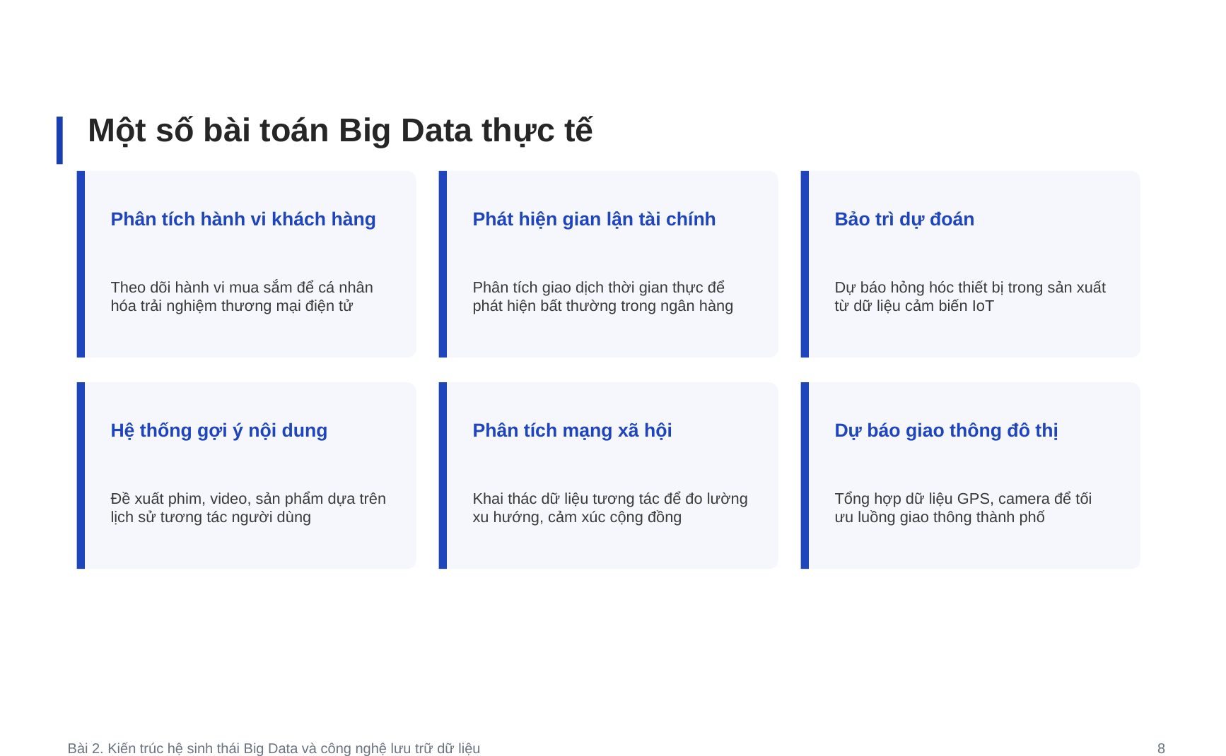
Một số bài toán Big Data thực tế
8

Slide 9
PHẦN 2.2
Kiến trúc hệ sinh thái Big Data
Kiến trúc tổng thể, Batch/Stream Processing và mô hình mở rộng hệ thống
9

Slide 10
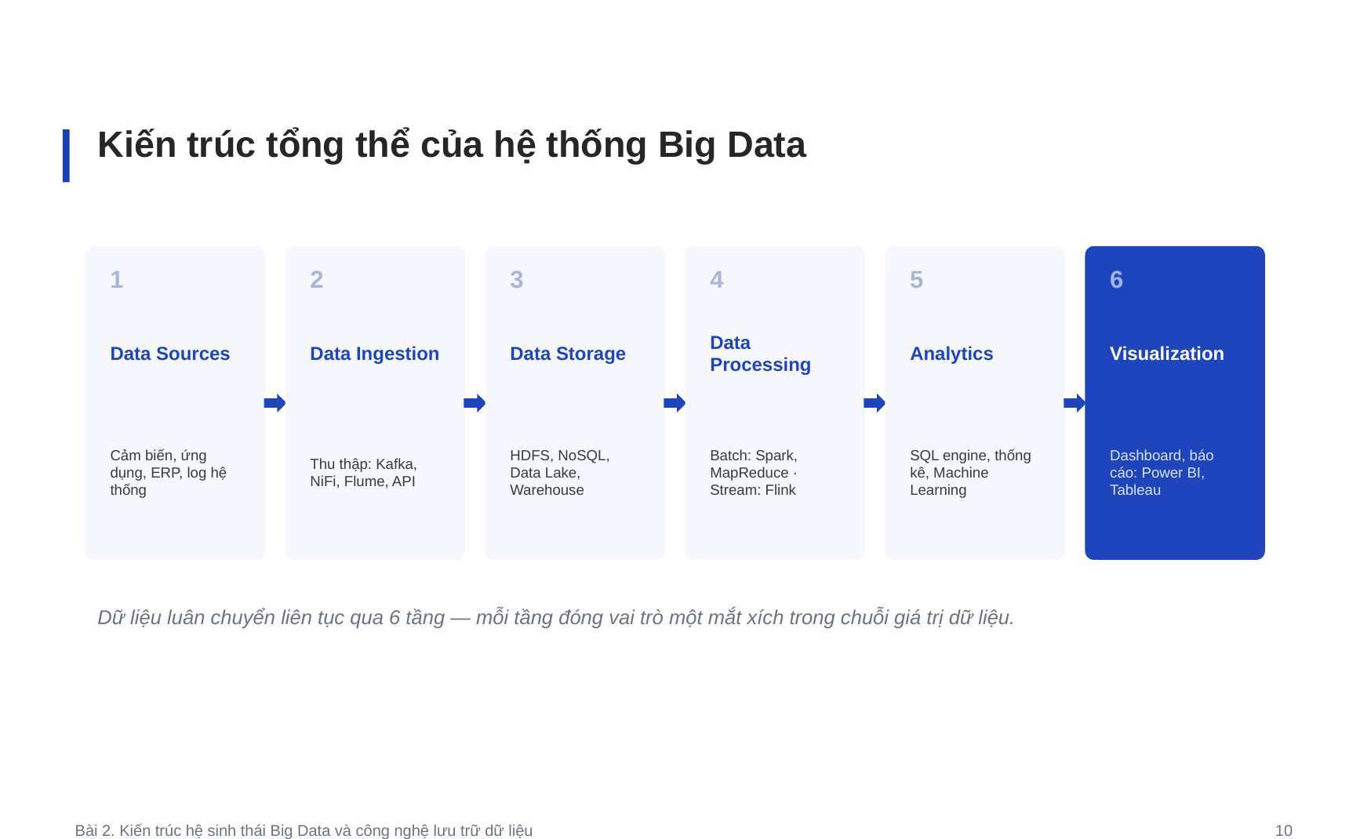
Kiến trúc tổng thể của hệ thống Big Data
10

Slide 11
Bản đồ hệ sinh thái Big Data theo chức năng
Theo đề cương, học viên cần nhận biết các nhóm nền tảng Big Data trước khi đi sâu từng công cụ.
Thu thập & Streaming
Lưu trữ & Quản trị
Xử lý & Phân tích
• Kafka
• NiFi
• Flink
• Luồng IoT / log / transaction
• HDFS
• NoSQL
• Data Lake
• Delta Lake / Lakehouse
• Hadoop MapReduce
• Spark / PySpark
• SQL
• Databricks
11

Slide 12
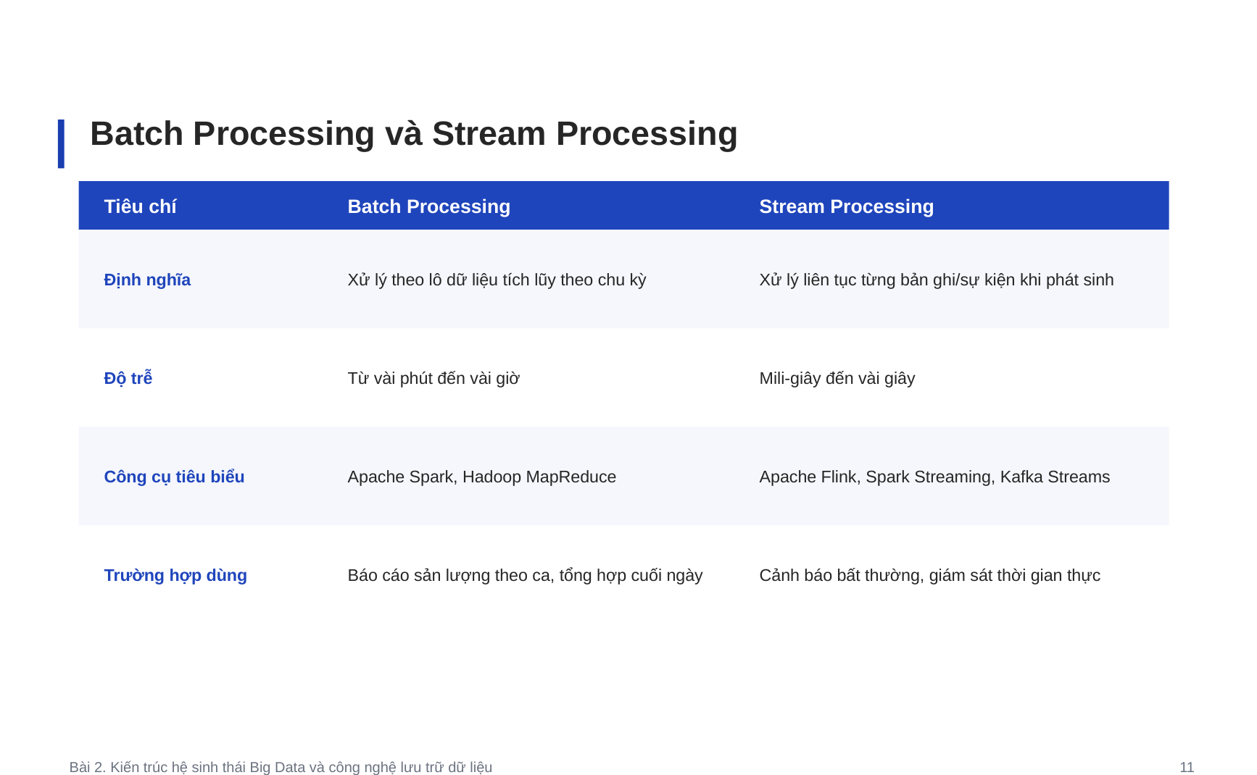
Batch Processing và Stream Processing
12

Slide 13
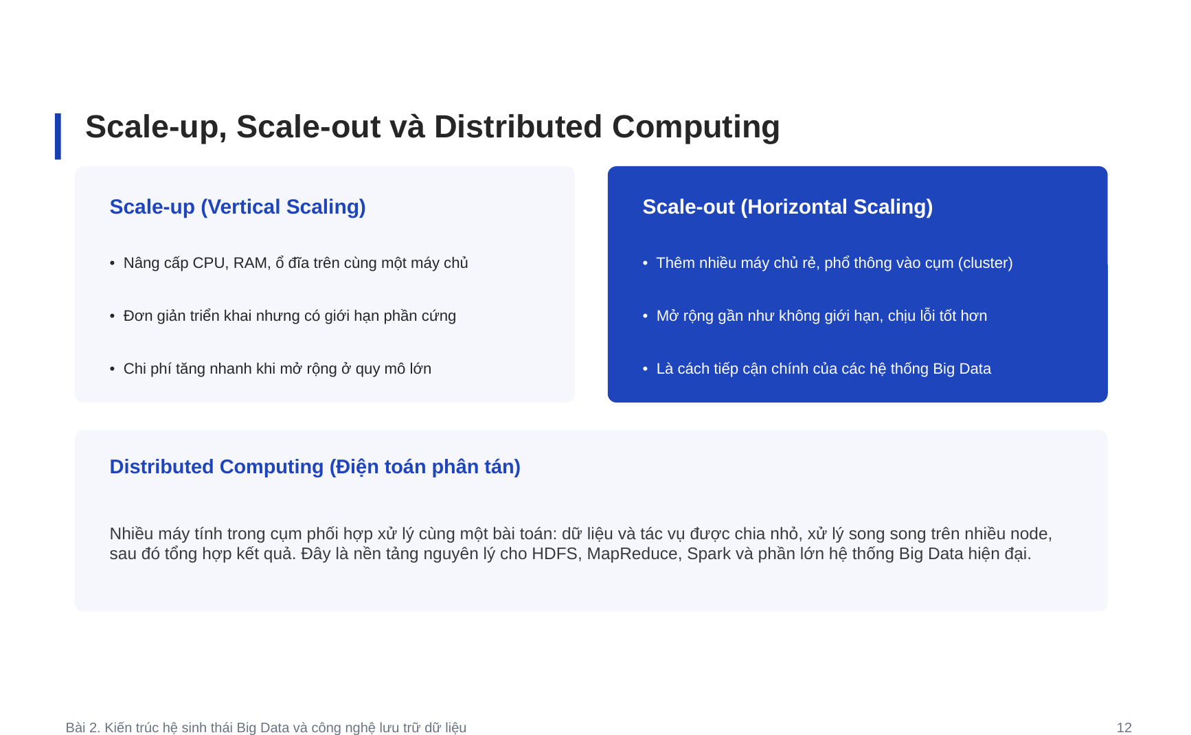
Scale-up, Scale-out và Distributed Computing
13

Slide 14
Hadoop, Spark, Kafka và Flink nằm ở đâu trong hệ sinh thái?
Hadoop & Spark
Kafka & Flink
• Hadoop: nền tảng lưu trữ/xử lý phân tán truyền thống, gắn với HDFS và MapReduce.
• Spark: engine xử lý dữ liệu phân tán nhanh, hỗ trợ SQL, batch, streaming và ML.
• Bài 2 chỉ định vị vai trò; cơ chế thực thi sẽ học sâu ở Bài 4–5.
• Kafka: nền tảng truyền tải dữ liệu streaming, làm lớp đệm giữa nguồn và hệ xử lý.
• Flink: engine xử lý stream-first, phù hợp bài toán độ trễ thấp.
• Bài 2 giới thiệu vị trí trong kiến trúc; Bài 3 sẽ đi sâu hơn về luồng dữ liệu.
Bốn công nghệ bổ sung cho nhau; chúng không phải các lựa chọn loại trừ hoàn toàn.
14

Slide 15
PHẦN 2.3
Hệ thống tệp phân tán – DFS
Nguyên lý chia nhỏ dữ liệu, nhân bản và khả năng chịu lỗi
15

Slide 16
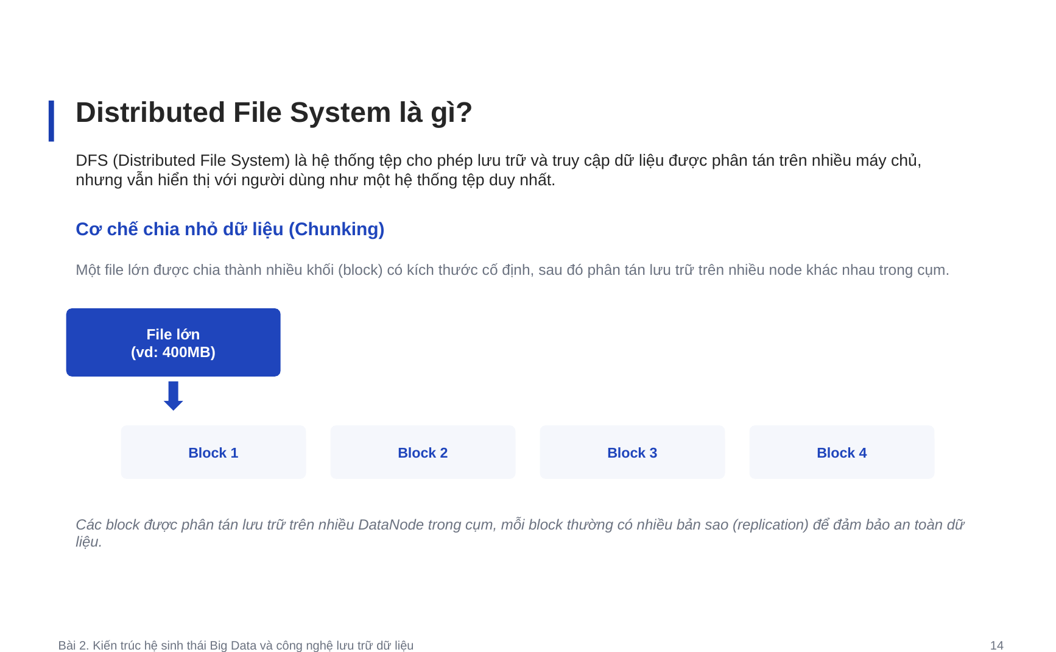
Distributed File System là gì?
16

Slide 17
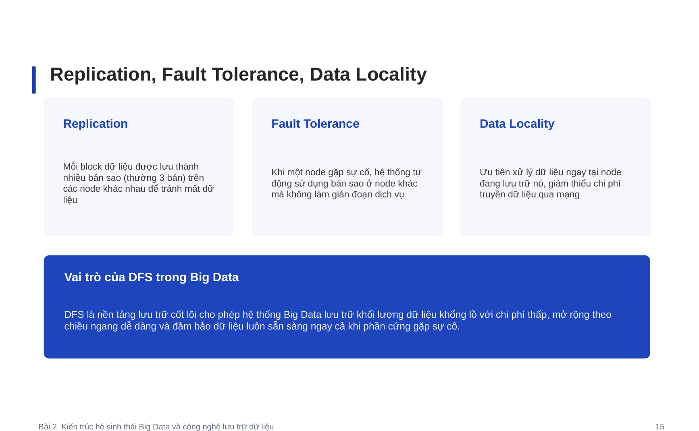
Replication, Fault Tolerance, Data Locality
17

Slide 18
Vòng đời một file trong hệ thống tệp phân tán
DFS là nền tảng để hiểu HDFS: chia nhỏ, phân phối và chịu lỗi bằng replication.
Chia block
Phân phối
Nhân bản
Đọc gần dữ liệu
• File lớn được chia thành block
• Mỗi block có định danh riêng
• Block được đặt trên nhiều node
• Tận dụng tổng dung lượng cụm
• Tạo nhiều bản sao
• Giảm rủi ro mất dữ liệu
• Ưu tiên xử lý gần nơi lưu
• Giảm truyền dữ liệu qua mạng
18

Slide 19
PHẦN 2.4
Hadoop Ecosystem
Tổng quan Apache Hadoop, 3 thành phần cốt lõi và hạn chế của MapReduce
19

Slide 20
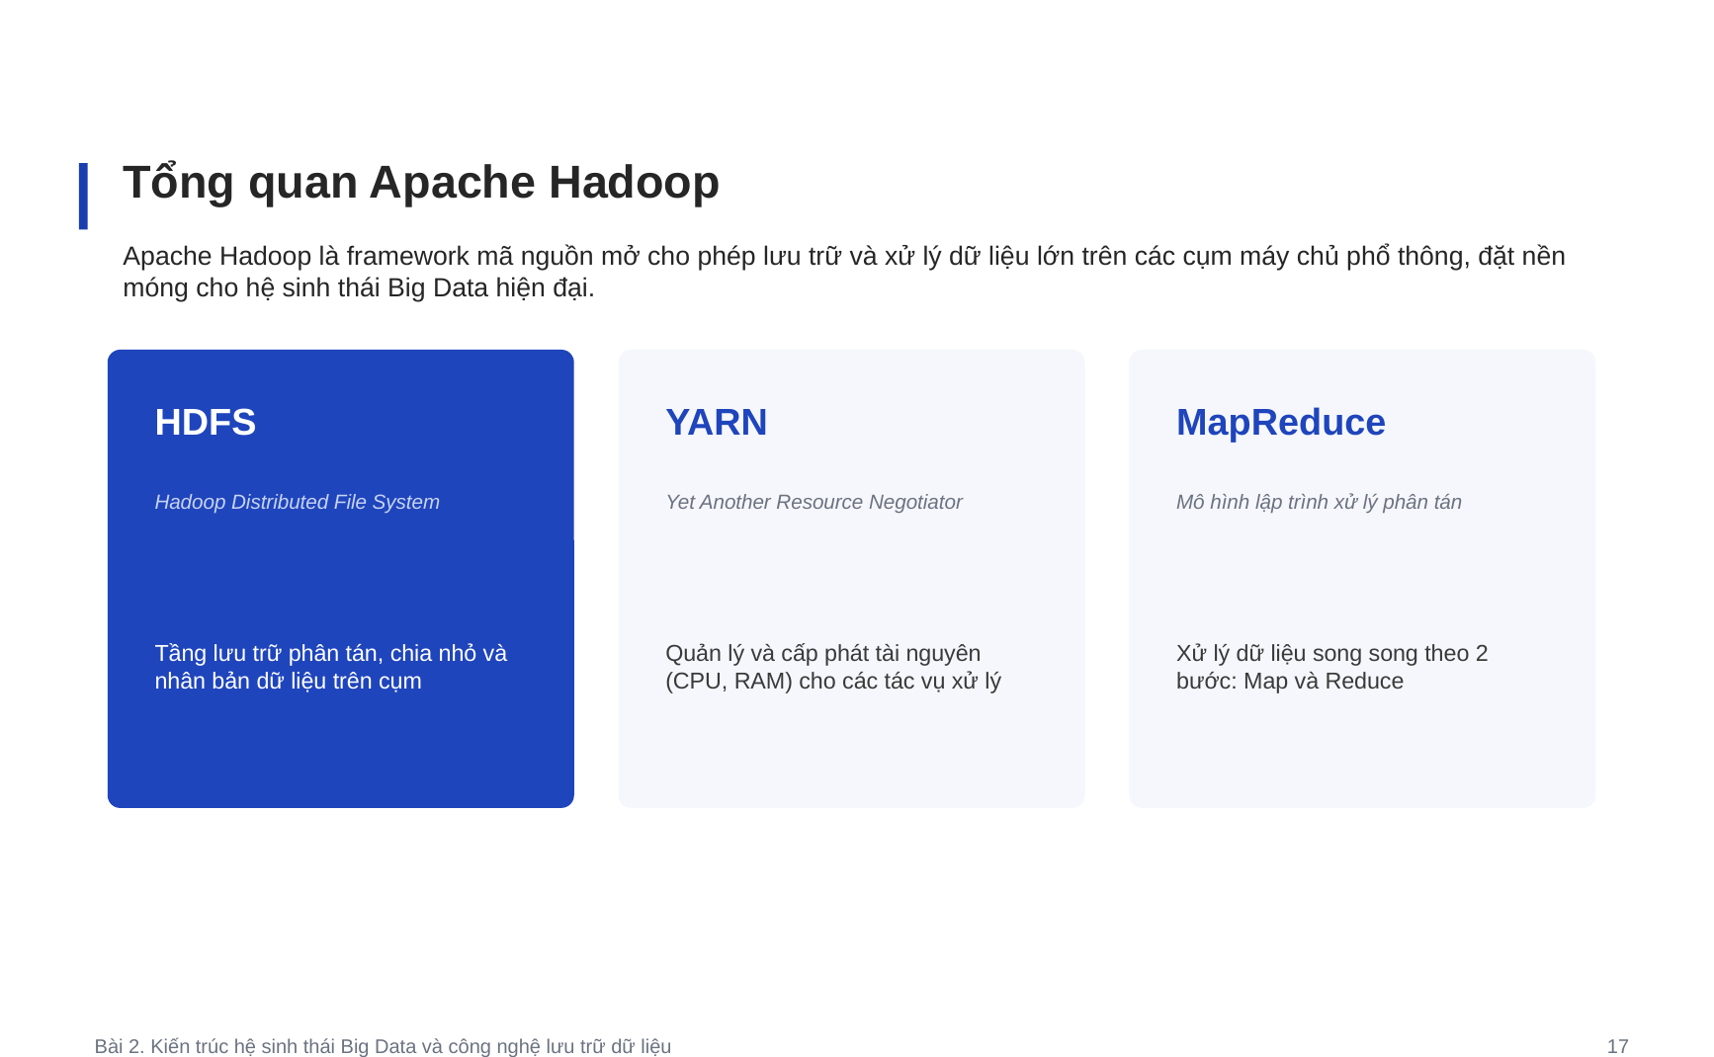
Tổng quan Apache Hadoop
20

Slide 21
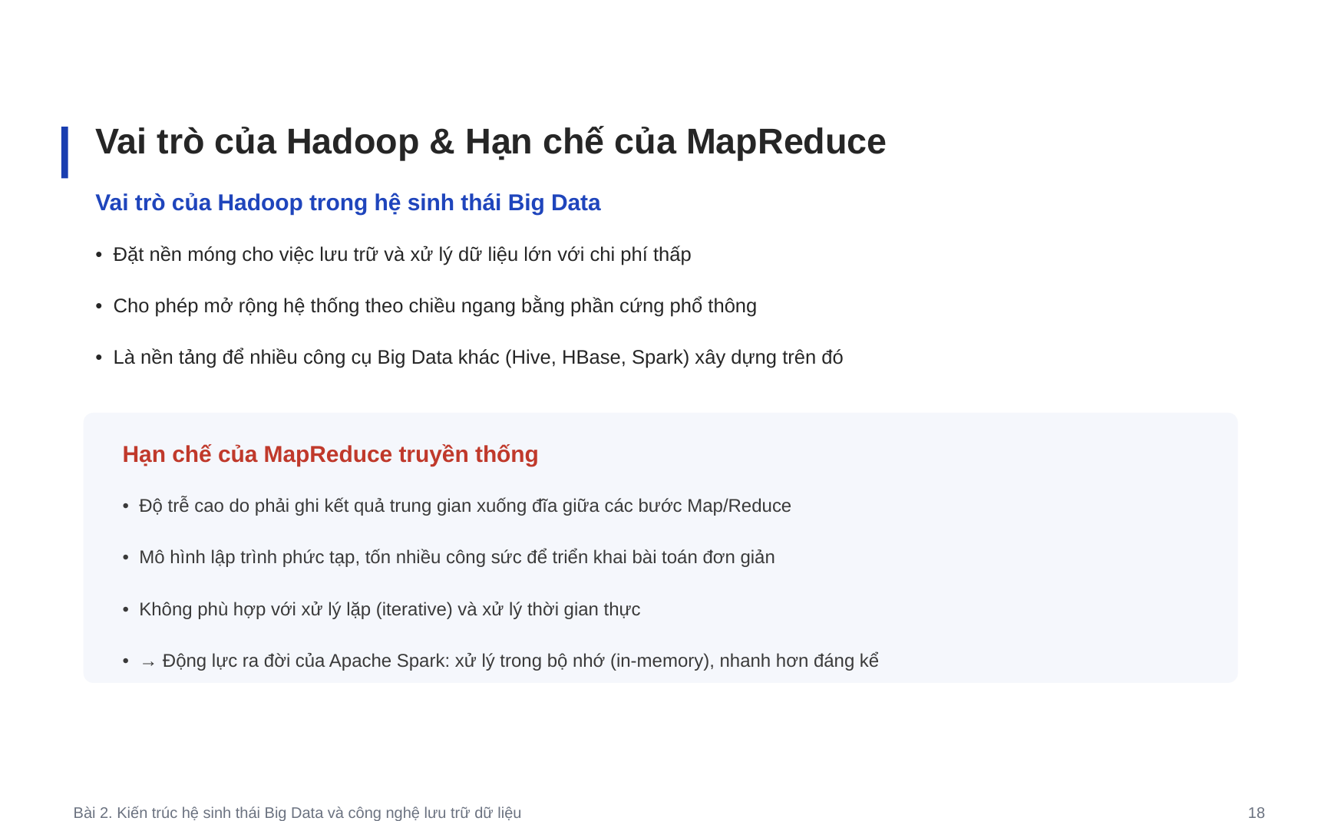
Vai trò của Hadoop & Hạn chế của MapReduce
21

Slide 22
Ba lớp cốt lõi của Hadoop
Bài 2 chỉ đặt nền móng khái niệm; cơ chế thực thi chi tiết được mở rộng ở Bài 4.
HDFS
YARN
MapReduce
• Lưu trữ phân tán
• Chia block + replication
• Tối ưu dữ liệu lớn
• Quản lý tài nguyên cụm
• Cấp CPU/RAM cho ứng dụng
• Cho nhiều engine cùng dùng cluster
• Mô hình xử lý phân tán
• Map → Shuffle/Sort → Reduce
• Phù hợp batch truyền thống
22

Slide 23
PHẦN 2.5
HDFS
Kiến trúc chi tiết, cách phân phối dữ liệu và khả năng chịu lỗi
23

Slide 24
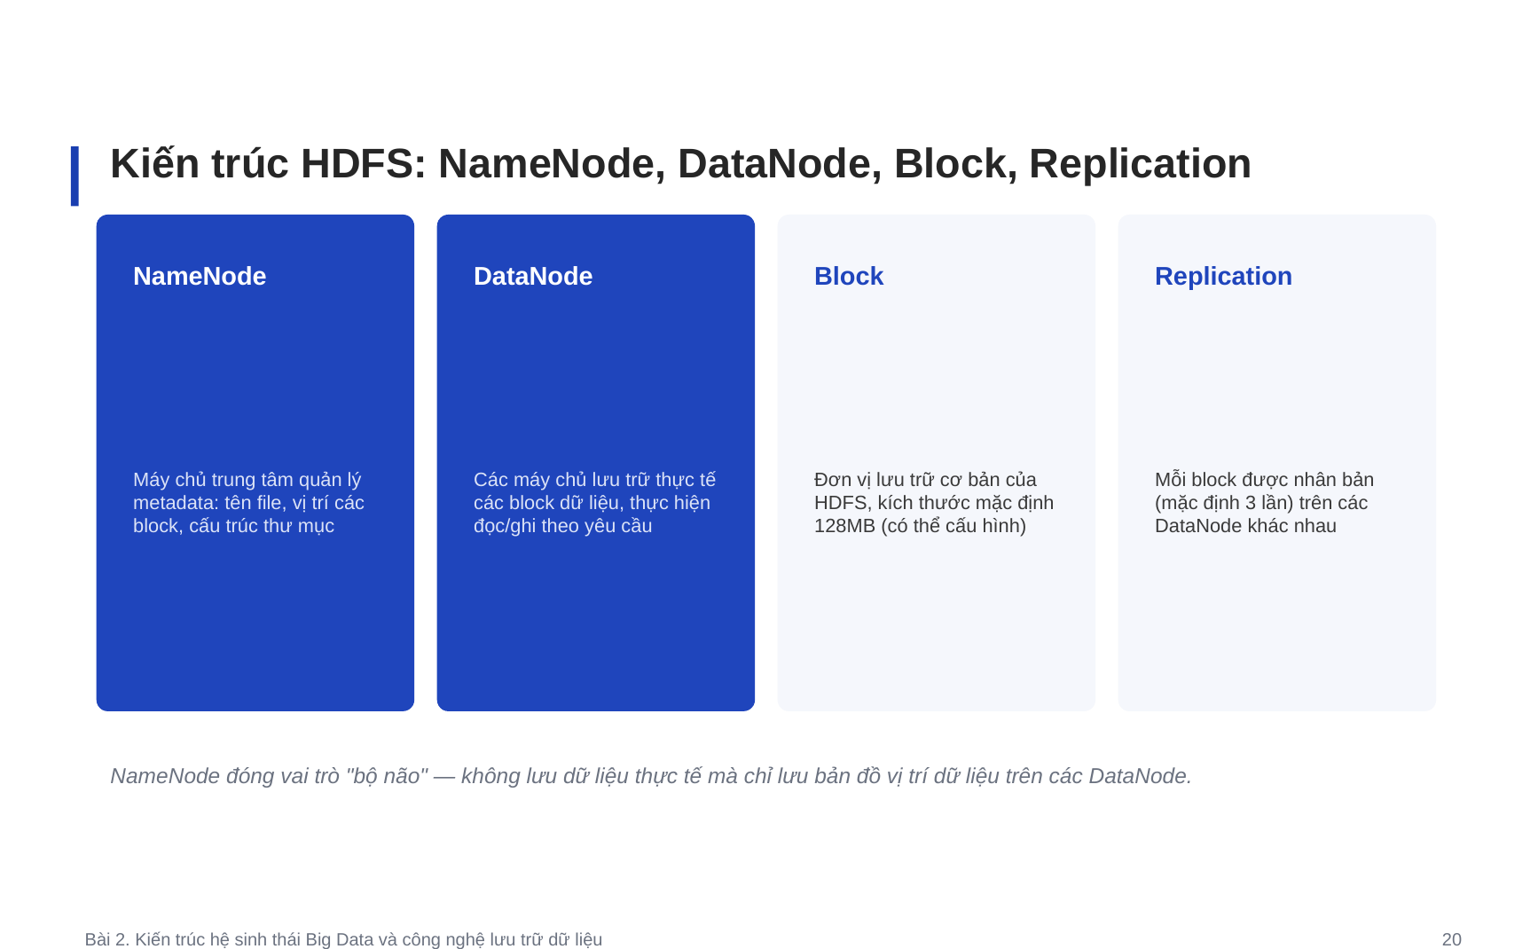
Kiến trúc HDFS: NameNode, DataNode, Block, Replication
24

Slide 25
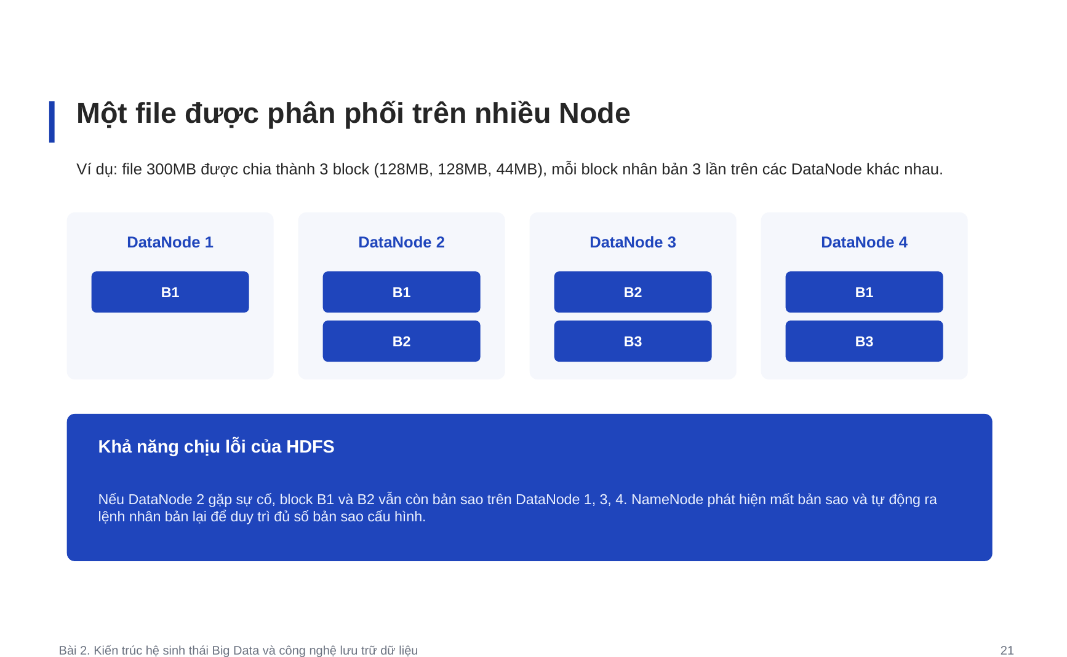
Một file được phân phối trên nhiều Node
25

Slide 26
Đọc và ghi dữ liệu trong HDFS — nhìn ở mức kiến trúc
Khi ghi file
Khi đọc file
• Client hỏi NameNode vị trí các DataNode phù hợp.
• File được chia thành block và gửi tới DataNode.
• Các block được nhân bản theo replication factor.
• NameNode cập nhật metadata: block nào nằm ở node nào.
• Client hỏi NameNode metadata của file.
• Client đọc trực tiếp từ DataNode chứa block gần nhất.
• Nếu một node lỗi, có thể đọc từ bản replica khác.
• NameNode không truyền nội dung file — chỉ quản lý metadata.
Đây là lý do HDFS có thể mở rộng và chịu lỗi mà không cần một ổ đĩa khổng lồ duy nhất.
26

Slide 27
PHẦN 2.6
Tổng quan NoSQL
NoSQL là gì, vì sao cần NoSQL và so sánh với SQL
27

Slide 28
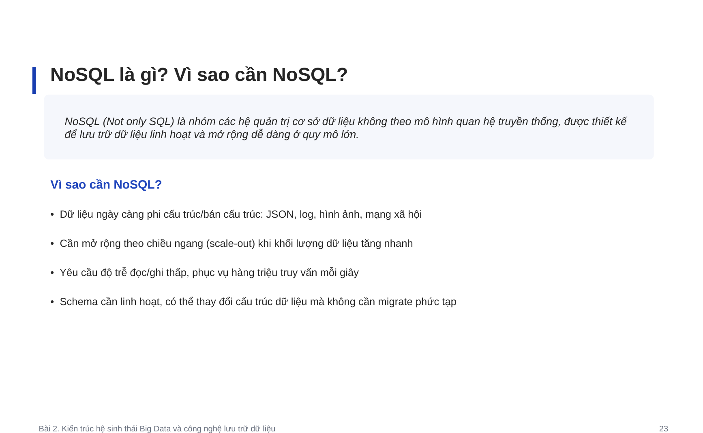
NoSQL là gì? Vì sao cần NoSQL?
28

Slide 29
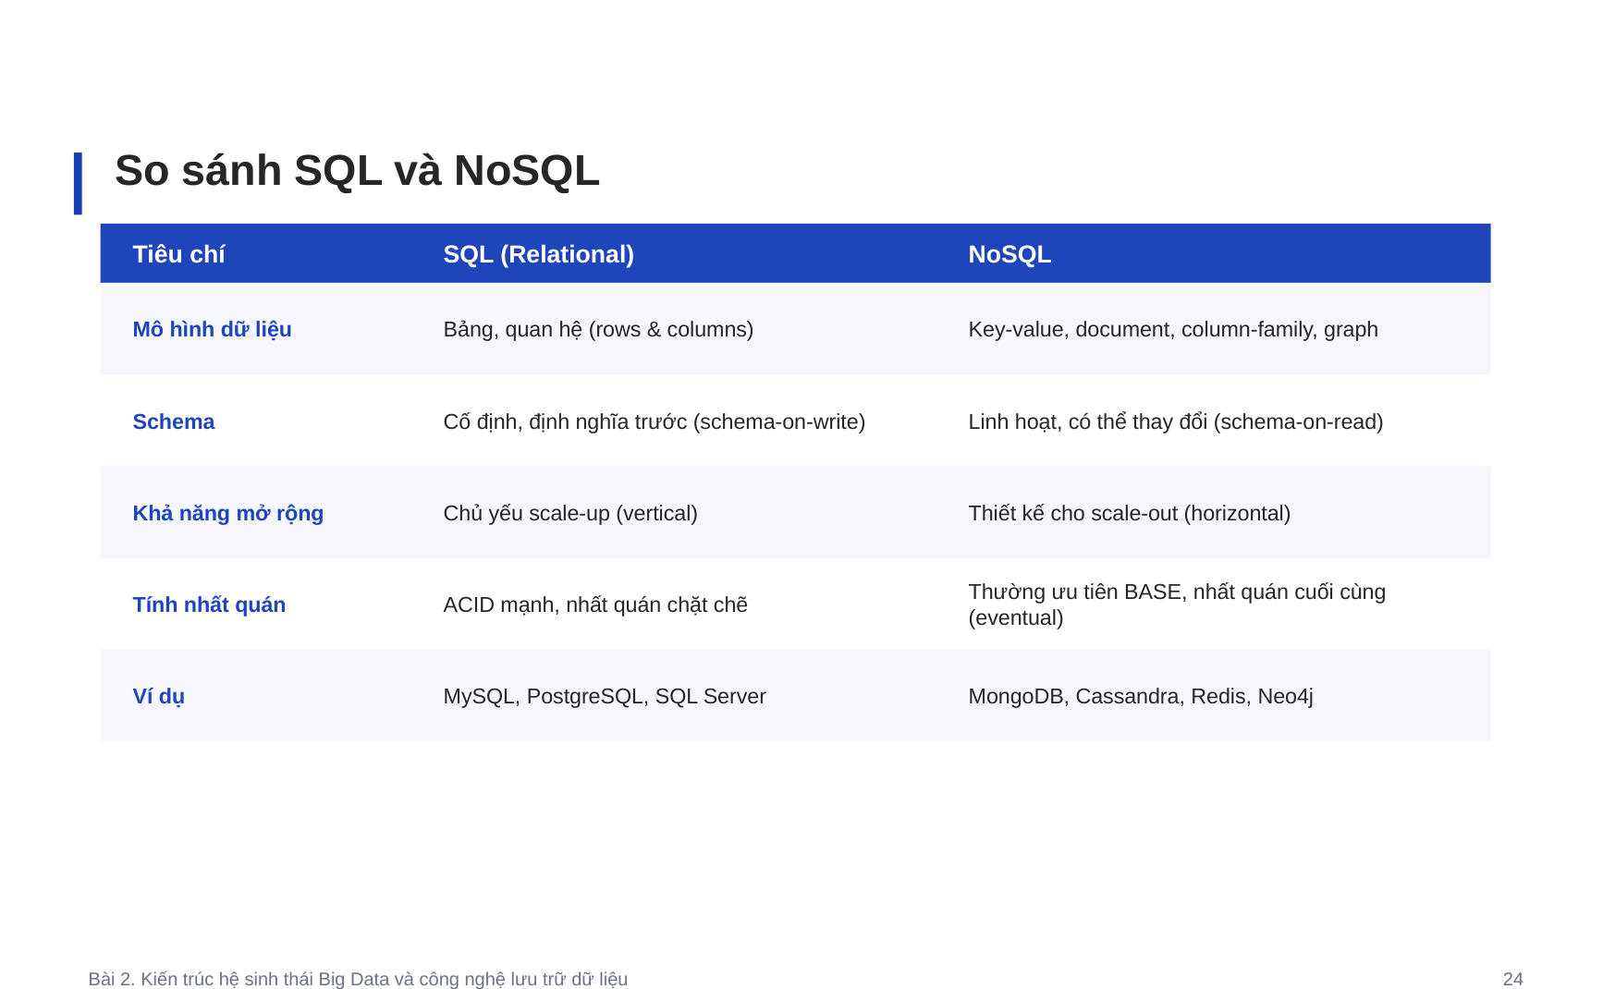
So sánh SQL và NoSQL
29

Slide 30
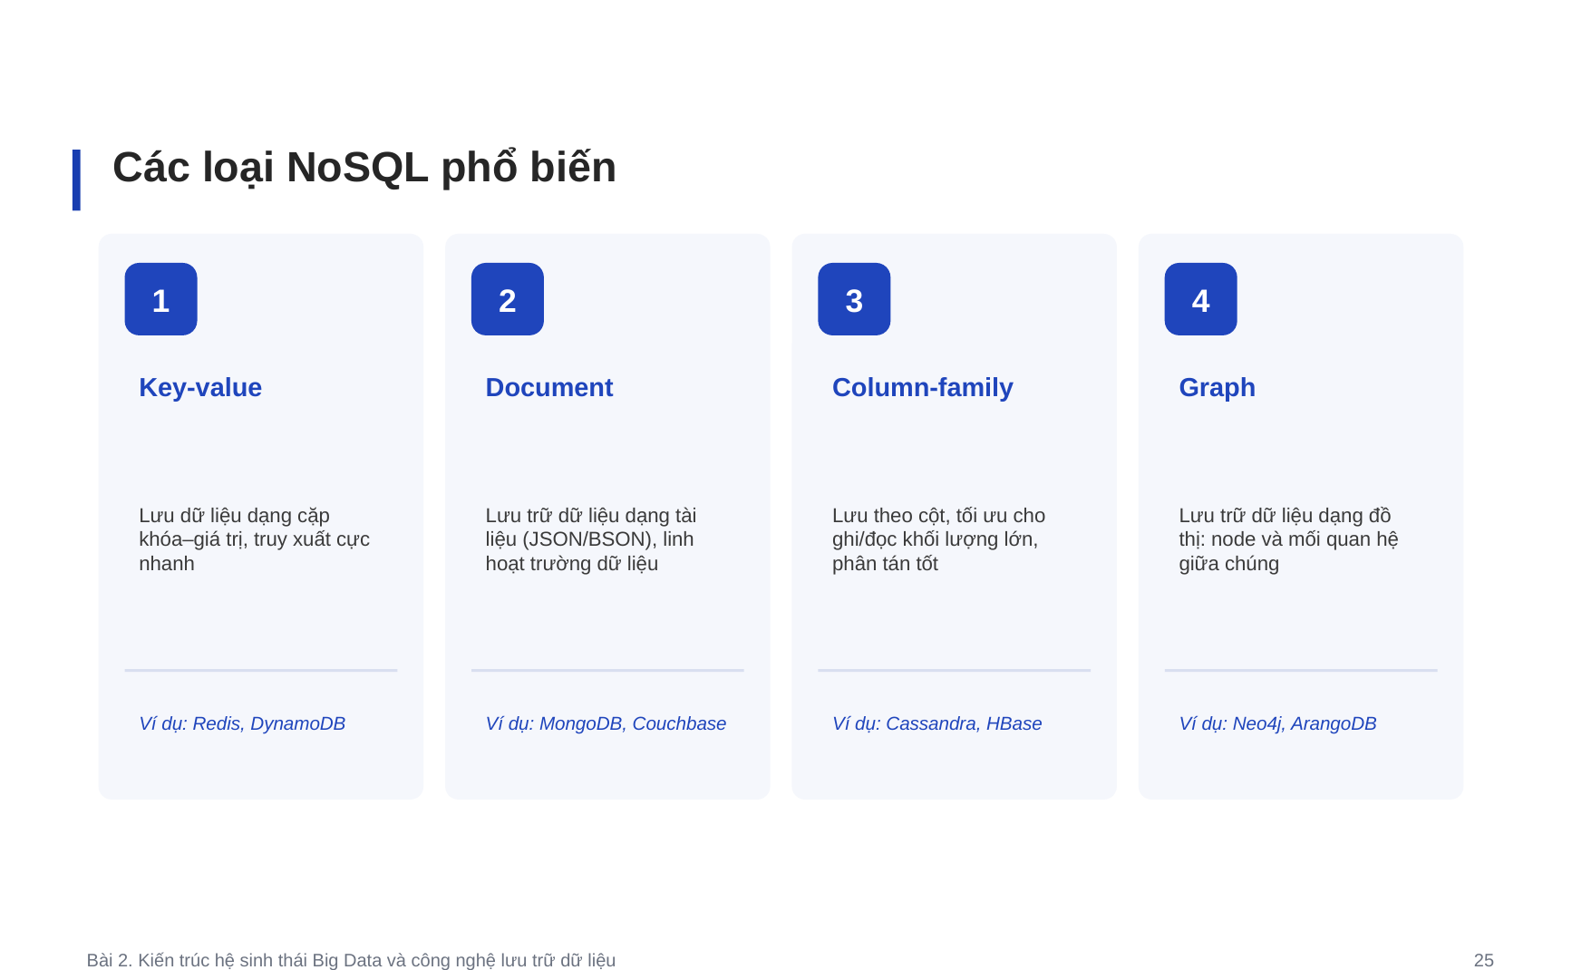
Các loại NoSQL phổ biến
30

Slide 31
Chọn mô hình NoSQL theo cấu trúc dữ liệu
Mỗi loại NoSQL tối ưu cho một dạng truy cập dữ liệu khác nhau; không có một NoSQL tốt nhất cho mọi bài toán.
Nhu cầu
Công nghệ phù hợp
Lý do chính
Hồ sơ linh hoạt, JSON
Document DB — MongoDB
Schema linh hoạt, dễ lưu object/tài liệu thay đổi
Dữ liệu cực lớn, ghi nhiều
Wide-column — Cassandra
Scale-out tốt, throughput cao
Quan hệ phức tạp
Graph DB — Neo4j
Truy vấn liên kết và đường đi hiệu quả
Cache / session
Key-Value Store
Truy cập theo khóa rất nhanh
31

Slide 32
PHẦN 2.7
Một số hệ quản trị NoSQL phổ biến
MongoDB, Cassandra và Neo4j — đặc điểm, khái niệm cốt lõi và ứng dụng
32

Slide 33
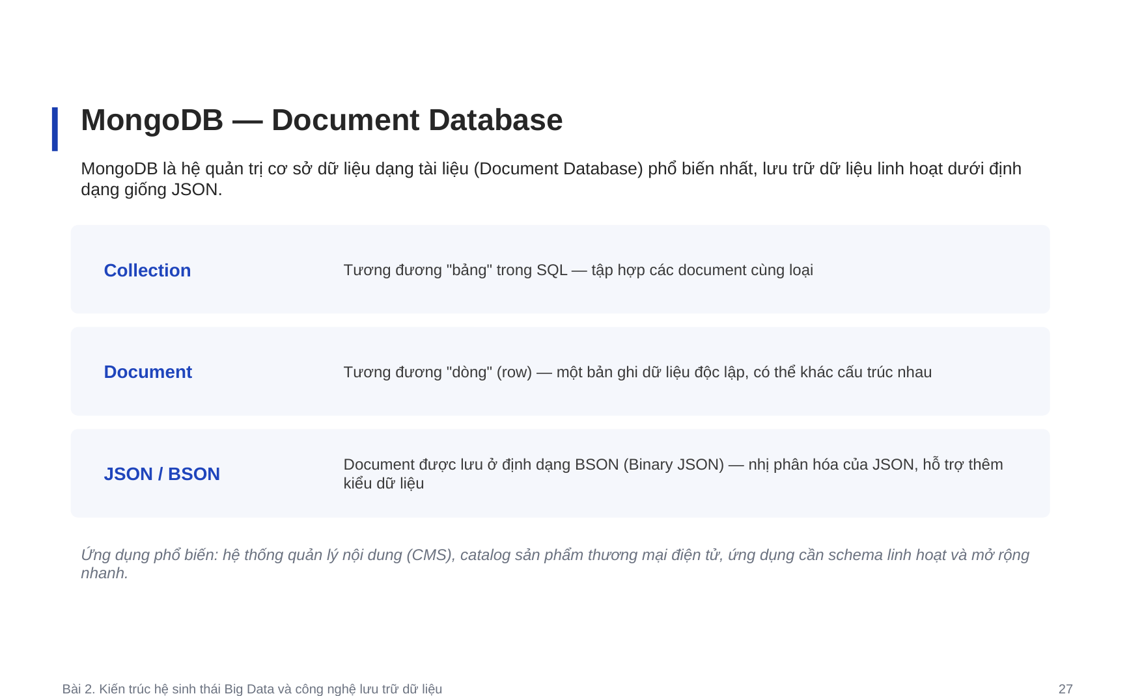
MongoDB — Document Database
33

Slide 34
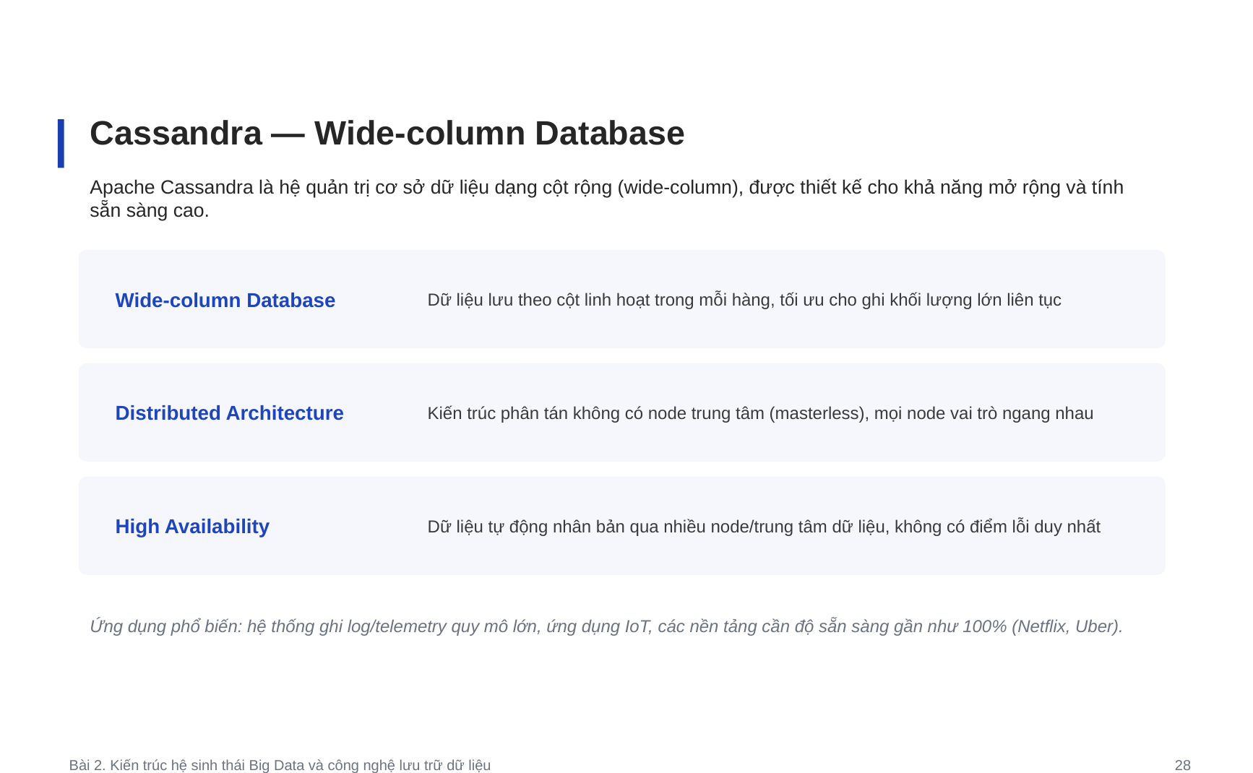
Cassandra — Wide-column Database
34

Slide 35
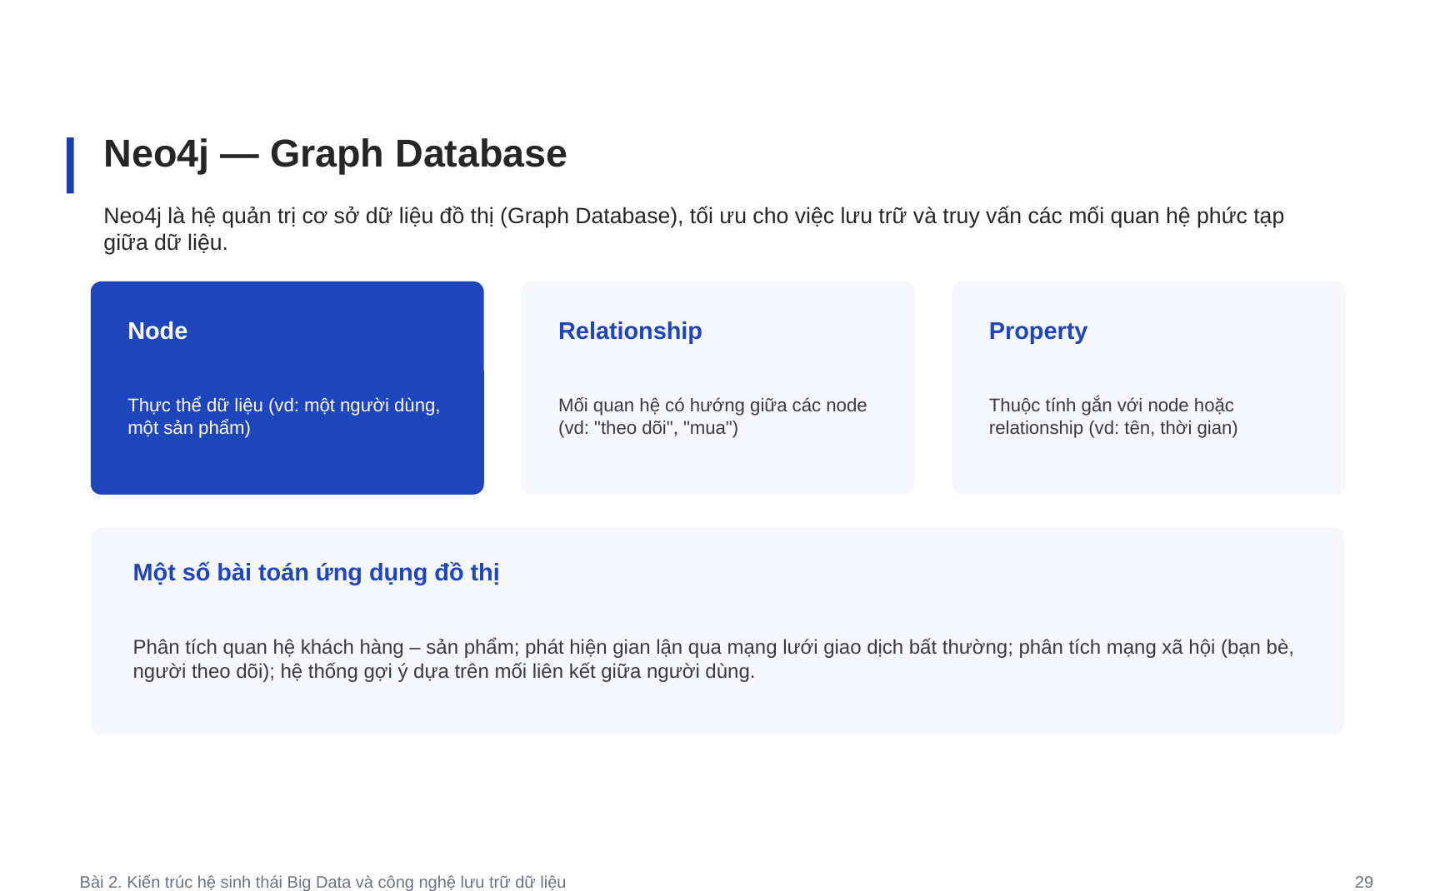
Neo4j — Graph Database
35

Slide 36
Ba tình huống doanh nghiệp — chọn NoSQL nào?
Bài toán quyết định công nghệ: hãy bắt đầu từ cấu trúc dữ liệu và kiểu truy vấn cần phục vụ.
MongoDB
Cassandra
Neo4j
• Catalog sản phẩm nhiều thuộc tính
• Log ứng dụng dạng JSON
• Hồ sơ khách hàng linh hoạt
• IoT sensor time-series quy mô lớn
• Ghi liên tục từ nhiều thiết bị
• Hệ thống cần availability cao
• Quan hệ khách hàng – giao dịch
• Phát hiện mạng lưới gian lận
• Phân tích kết nối thiết bị / supply chain
36

Slide 37
PHẦN 2.8
Data Lake, Lakehouse và nền tảng hiện đại
Data Warehouse, Data Lake, Lakehouse, Delta Lake và Databricks
37

Slide 38
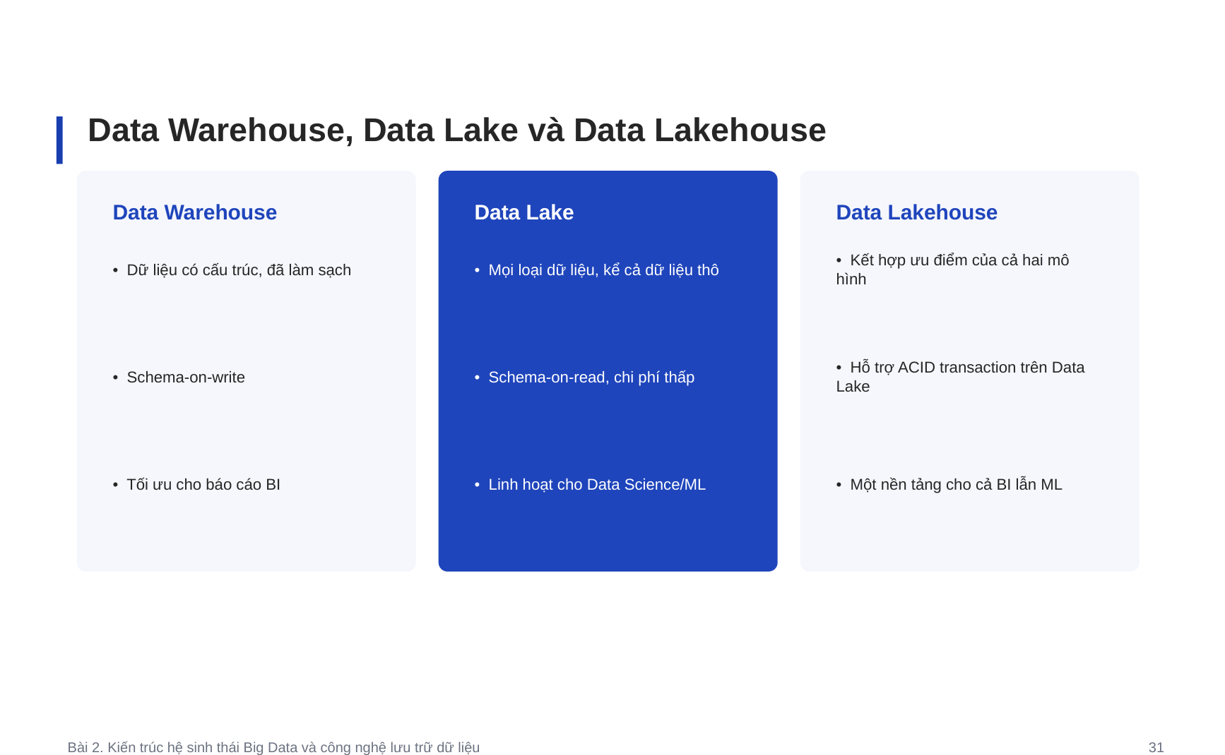
Data Warehouse, Data Lake và Data Lakehouse
38

Slide 39
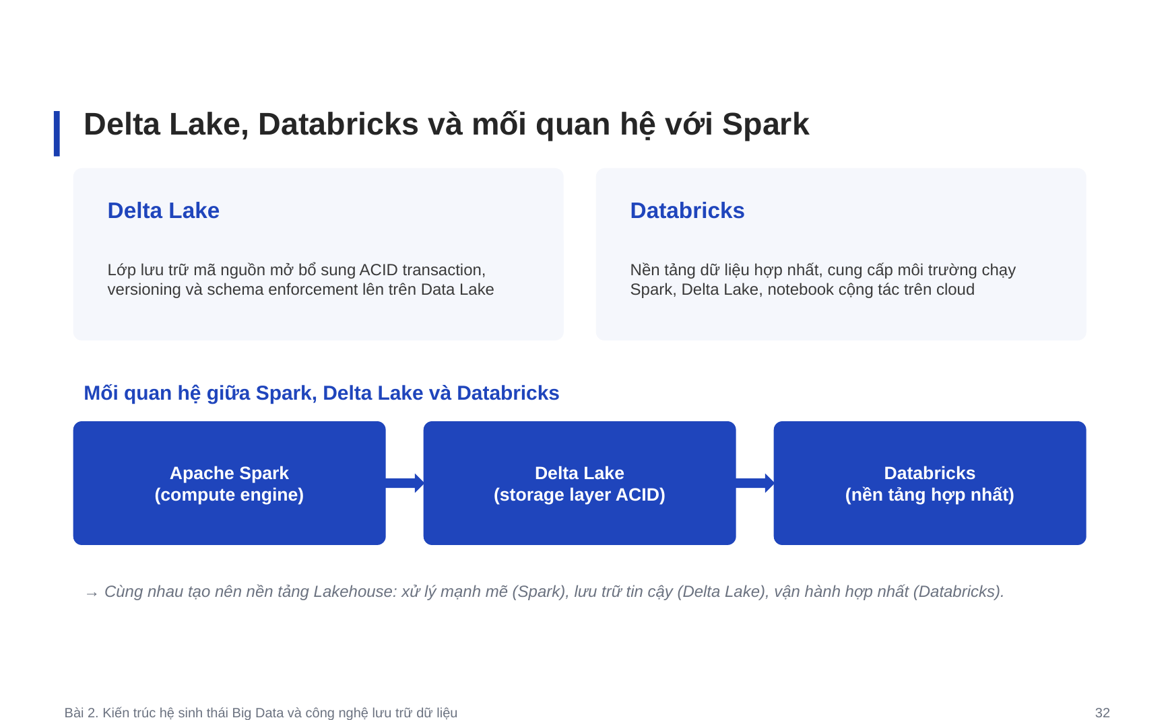
Delta Lake, Databricks và mối quan hệ với Spark
39

Slide 40
Từ Data Lake đến Lakehouse
Đề cương yêu cầu nhận biết Delta Lake và Databricks như các nền tảng hiện đại trong hệ sinh thái Big Data.
Data Lake
Vấn đề
Delta Lake
Lakehouse
• Lưu dữ liệu thô đa dạng
• Chi phí thấp
• Linh hoạt cho ML / dữ liệu lớn
• Khó quản trị schema
• Dễ thành data swamp
• BI cần dữ liệu tin cậy
• Bổ sung transaction / versioning
• Quản trị dữ liệu tốt hơn
• Hỗ trợ dữ liệu batch + stream
• Kết hợp Lake + Warehouse
• Một nền tảng cho BI + ML
• Đơn giản hóa kiến trúc
40

Slide 41
Databricks trong bức tranh Big Data hiện đại
Ở Bài 2 chỉ giới thiệu vị trí của Databricks; phần thao tác Spark/PySpark được học ở các bài sau.
Workspace
Compute
Lakehouse
• Notebook cộng tác
• Python / SQL / Scala
• Phù hợp đào tạo và phân tích
• Cluster phục vụ Spark
• Chạy job phân tán
• Tách compute khỏi dữ liệu
• Kết hợp Spark + Delta Lake
• Hỗ trợ ETL, BI, ML
• Quản trị dữ liệu tập trung hơn
41

Slide 42
PHẦN 2.9
Bức tranh tổng thể hệ sinh thái Big Data
Kiến trúc tổng kết toàn bộ luồng dữ liệu từ nguồn đến trực quan hóa
42

Slide 43
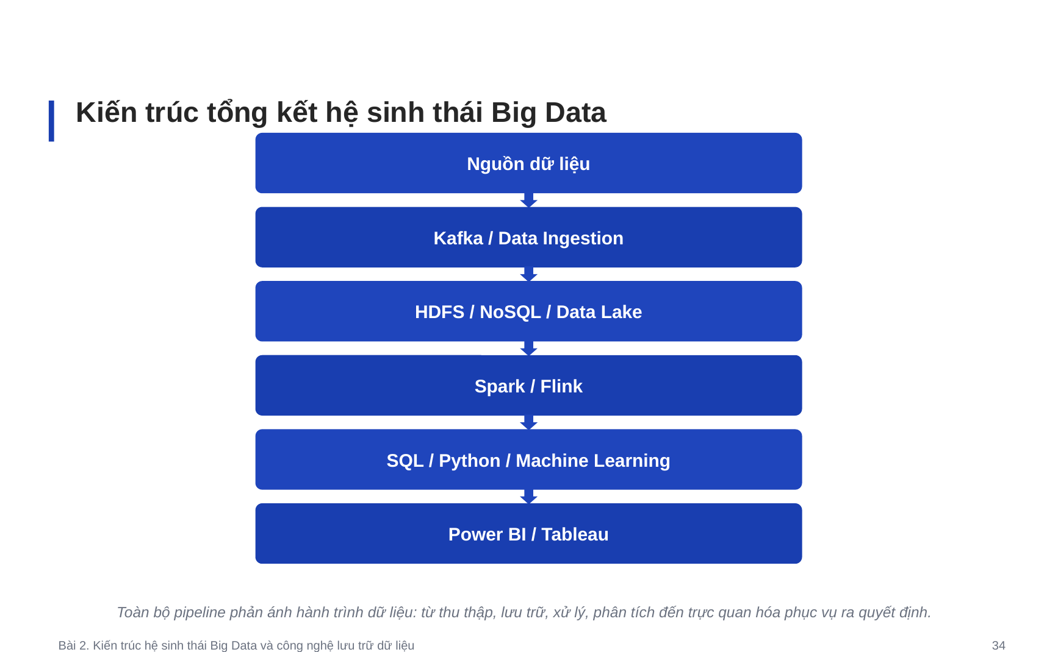
Kiến trúc tổng kết hệ sinh thái Big Data
43

Slide 44
Từ nguồn dữ liệu đến công cụ người dùng
Đây là cầu nối trực tiếp giữa Bài 2 (môi trường & lưu trữ) và Bài 3 (xử lý, truy vấn, phân tích, trực quan hóa).
Data Sources
Storage
Processing
Consumption
• IoT / app / ERP
• CSV / API / database
• Log / image / transaction
• HDFS
• NoSQL
• Data Lake / Delta Lake
• Hadoop MapReduce
• Spark / PySpark
• Kafka / Flink cho streaming
• SQL / Pandas
• Matplotlib / Seaborn
• Power BI / Tableau
44

Slide 45
Chọn công nghệ lưu trữ theo nhu cầu
Mục tiêu không phải học thuộc tên công nghệ, mà biết đặt đúng công nghệ vào đúng vai trò.
Nhu cầu
Công nghệ phù hợp
Lý do chính
File lớn, xử lý phân tán
HDFS
Phù hợp batch, dữ liệu khối lượng lớn trên cluster
Dữ liệu JSON linh hoạt
MongoDB
Dễ thay đổi schema và truy vấn document
Ghi cực lớn, phân tán
Cassandra
Availability và scale-out tốt
Quan hệ phức tạp
Neo4j
Tối ưu graph traversal
Dữ liệu thô đa định dạng
Data Lake
Lưu dữ liệu rẻ, linh hoạt
BI + ML trên cùng nền tảng
Lakehouse / Delta Lake
Kết hợp quản trị và tính linh hoạt
45

Slide 46
PHẦN TH
Thực hành Bài 2
Thiết lập môi trường và làm quen với NumPy, Pandas
46

Slide 47
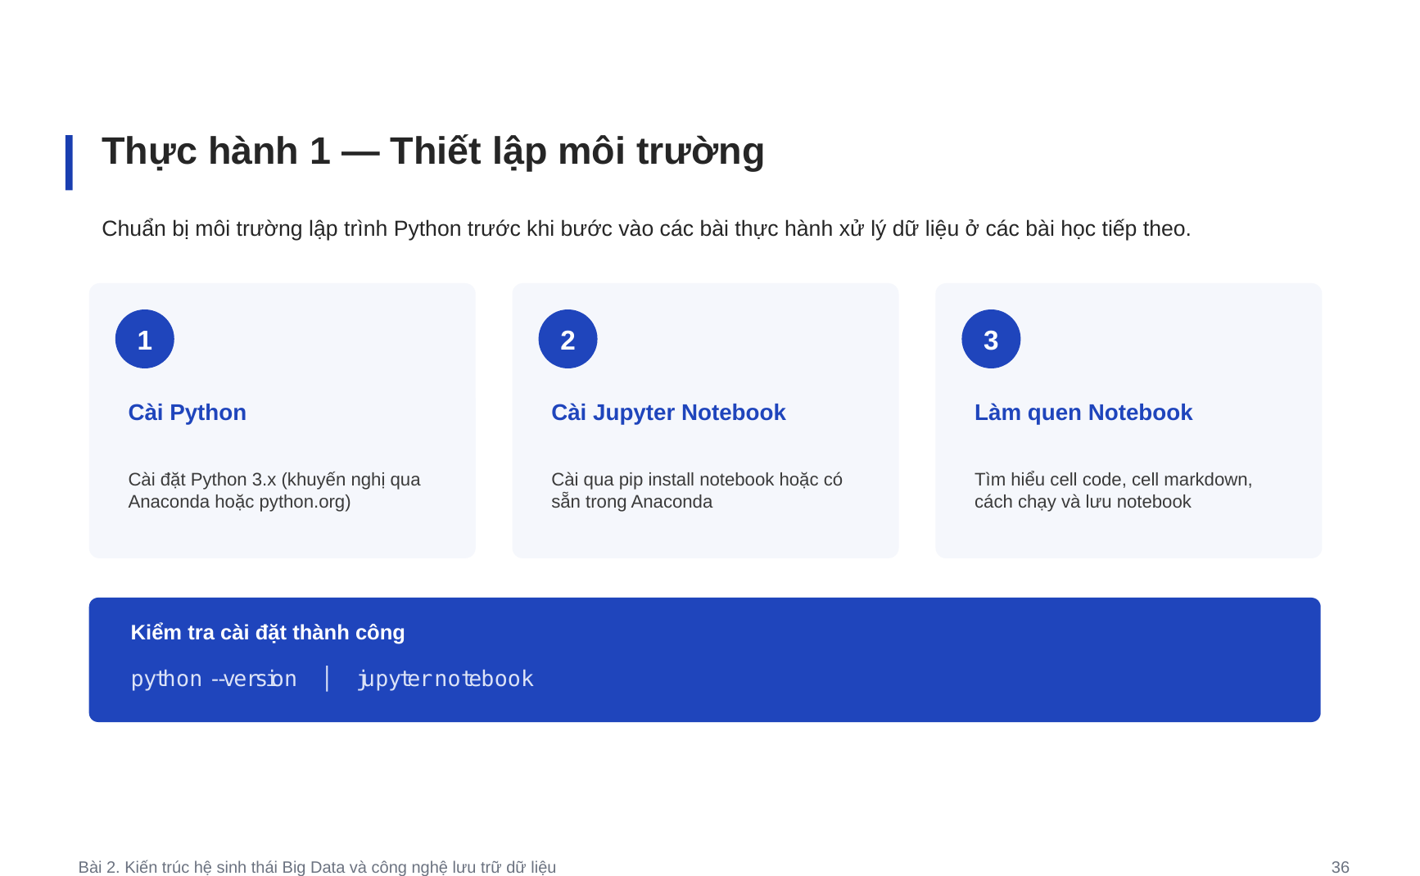
Thực hành 1 — Thiết lập môi trường
47

Slide 48
Môi trường thực hành theo đề cương
Phần này bám trực tiếp đề cương: cài môi trường Python + Jupyter và làm quen Pandas, NumPy.
Python + Jupyter Notebook:
Cài Python và Jupyter để chạy notebook phân tích dữ liệu.
NumPy:
Làm quen với array và các phép tính số học cơ bản.
Pandas:
Đọc dữ liệu bảng, kiểm tra DataFrame và thực hiện các thao tác cơ bản.
Cầu nối sang Bài 3:
SQL → Pandas → PySpark; NoSQL được giới thiệu ở mức khái niệm và truy vấn cơ bản trong các bài tiếp theo.
48

Slide 49
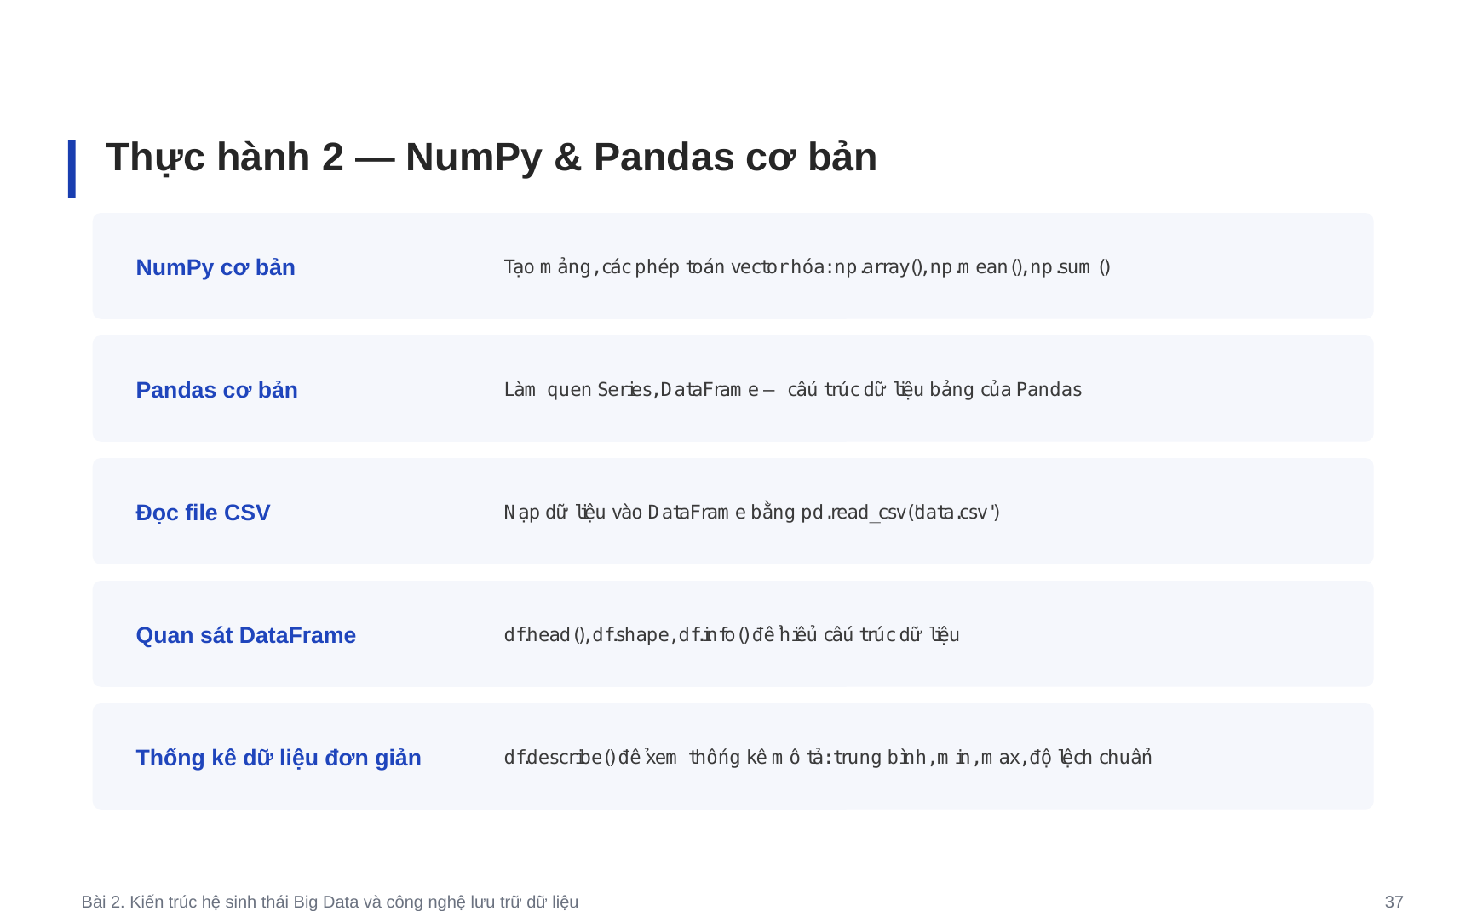
Thực hành 2 — NumPy & Pandas cơ bản
49

Slide 50
Pipeline thực hành tối thiểu của Bài 2
Mục tiêu của lab là đảm bảo mọi học viên có môi trường thống nhất trước khi đi vào Spark, SQL và trực quan hóa.
1. Setup
2. Load
3. Inspect
4. Output
• Python
• Jupyter Notebook
• Kiểm tra thư viện
• Đọc CSV
• Tạo NumPy array
• Tạo Pandas DataFrame
• head()
• shape / dtypes
• describe()
• Notebook chạy được
• Hiểu cấu trúc dữ liệu
• Sẵn sàng cho Bài 3
50

Slide 51
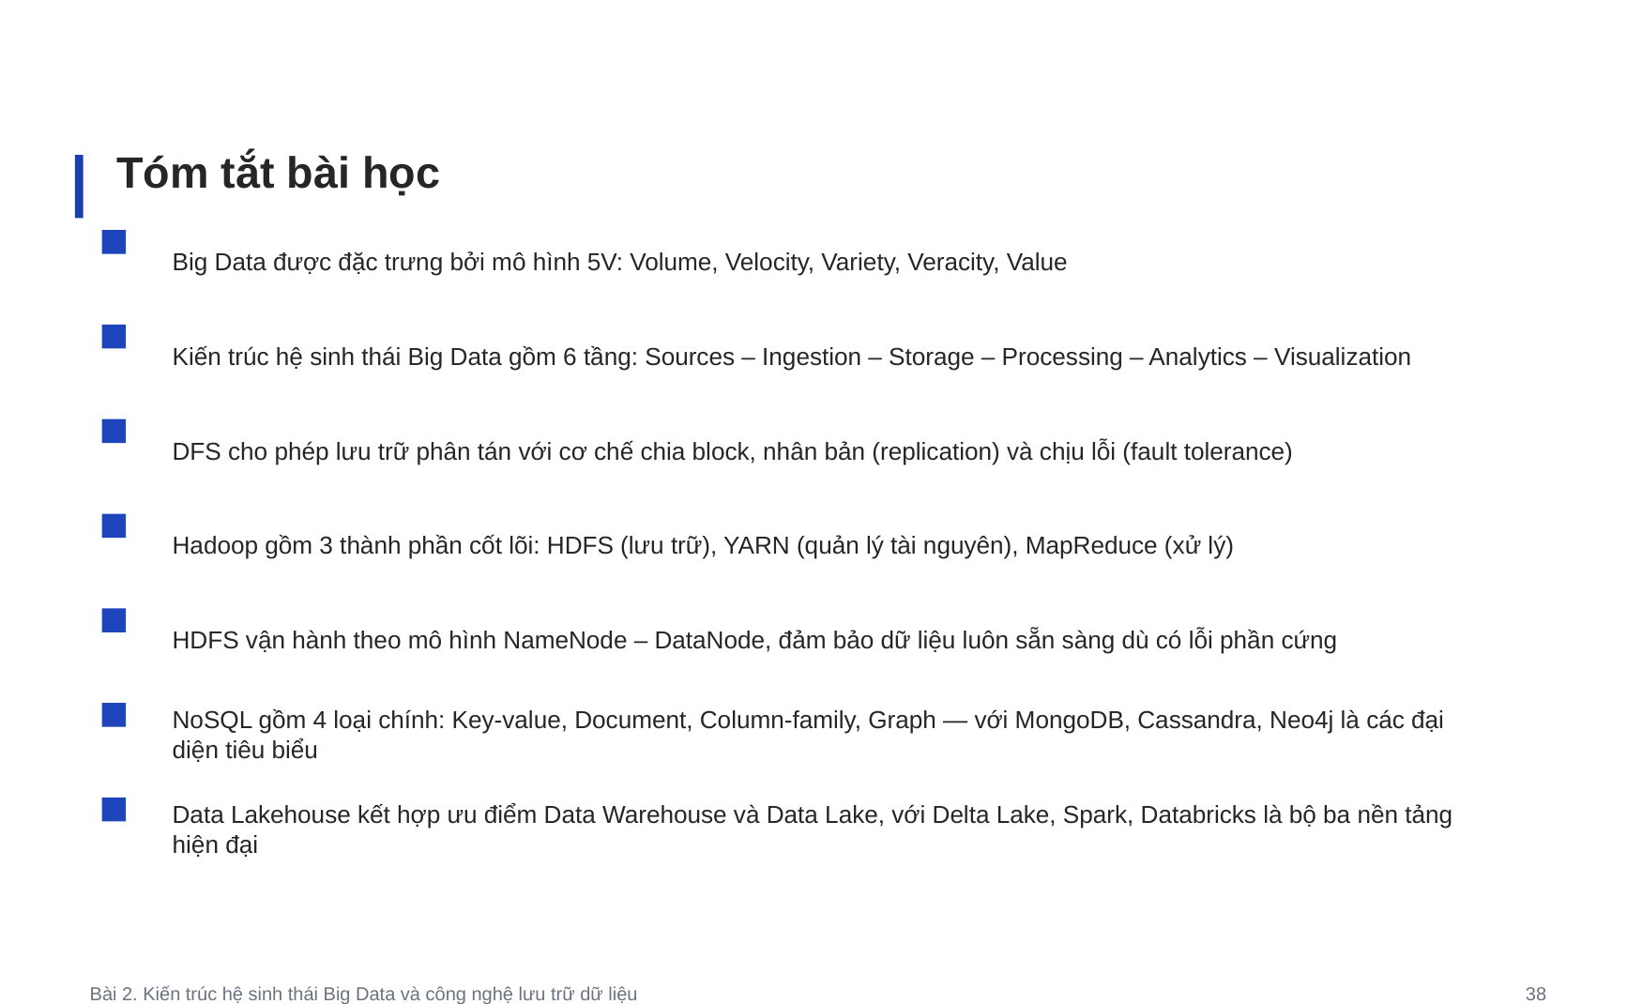
Tóm tắt bài học
51

Slide 52
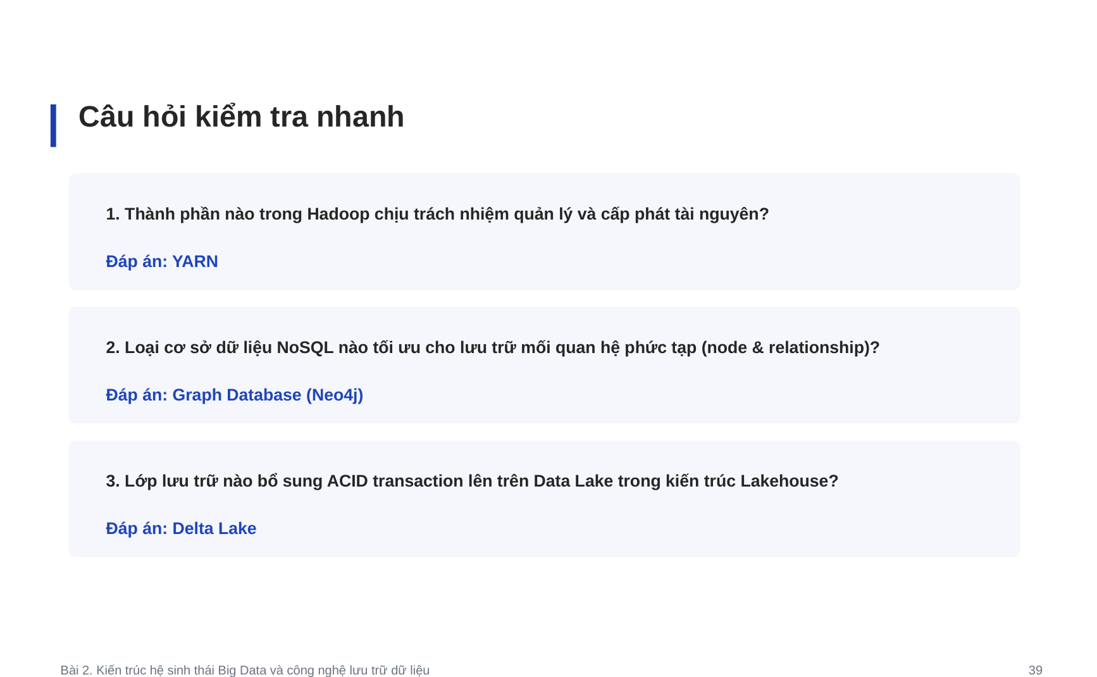
Câu hỏi kiểm tra nhanh
52

Slide 53
Cảm ơn đã theo dõi
Bài tiếp theo: Xử lý và phân tích dữ liệu nâng cao với Spark
Tài liệu tham khảo: đường link tài liệu Hadoop/NoSQL sẽ được chia sẻ trên LMS Liên hệ giảng viên/trợ giảng nếu cần hỗ trợ khi cài đặt môi trường Chuẩn bị laptop đã cài Python, Jupyter Notebook cho buổi học tiếp theo
53

